Slide 1
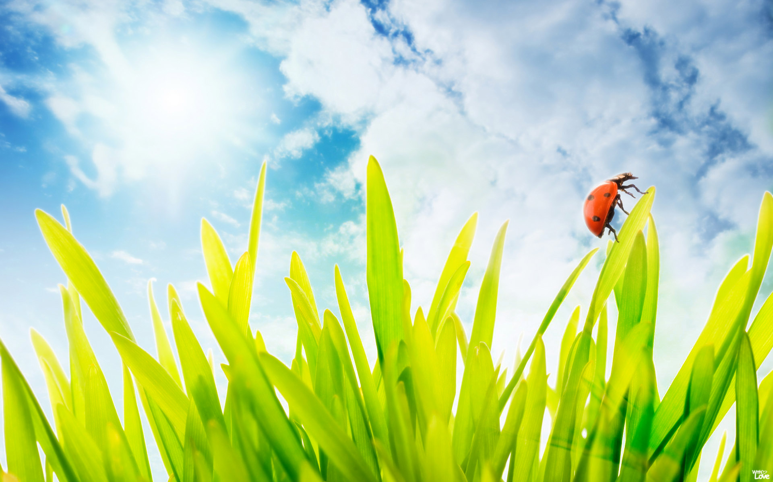
Лето.

Slide 2
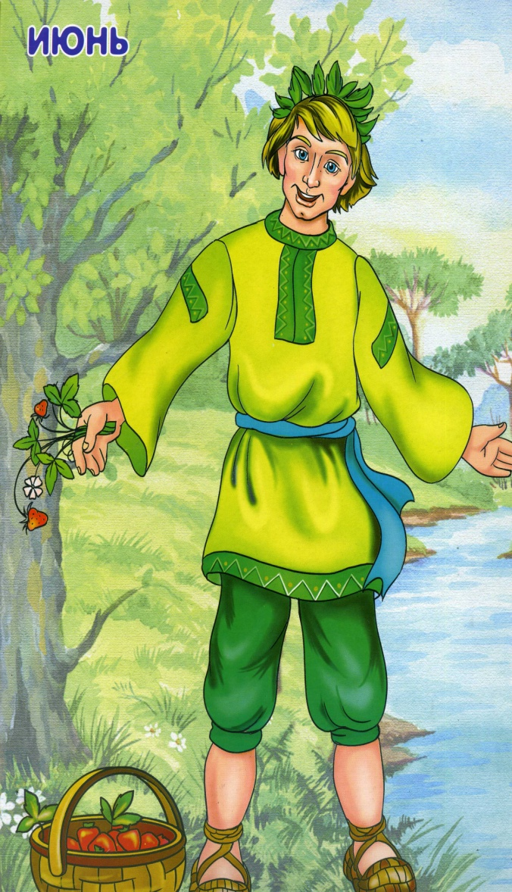
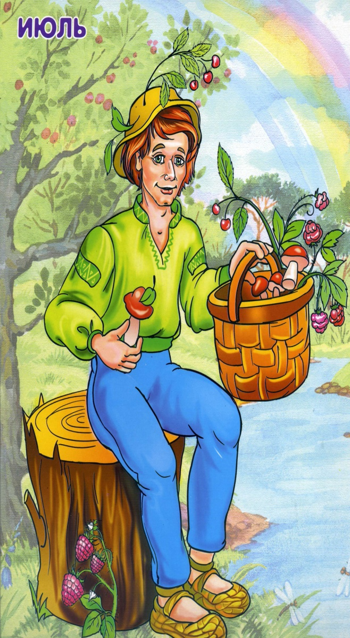
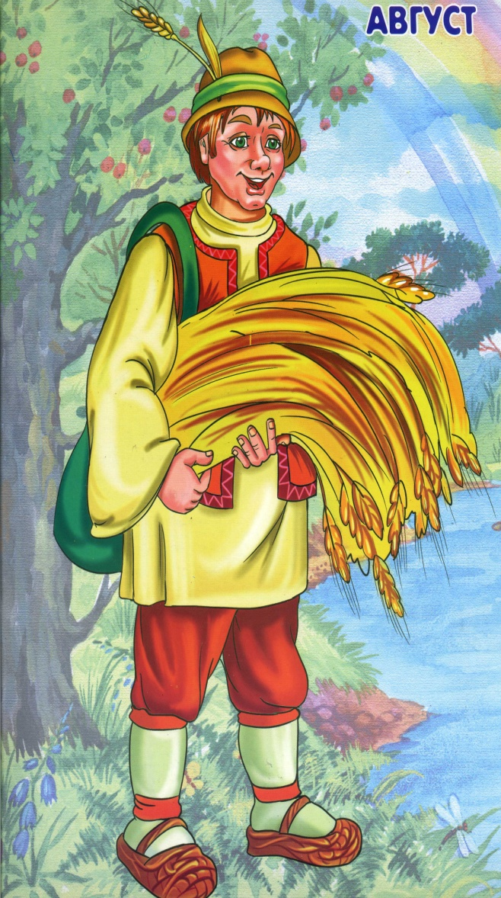
Вот и пришло долгожданное лето, самое теплое время года. Называются летние месяцы: июнь, июль, август. Их величают сыновьями лета.

Slide 3
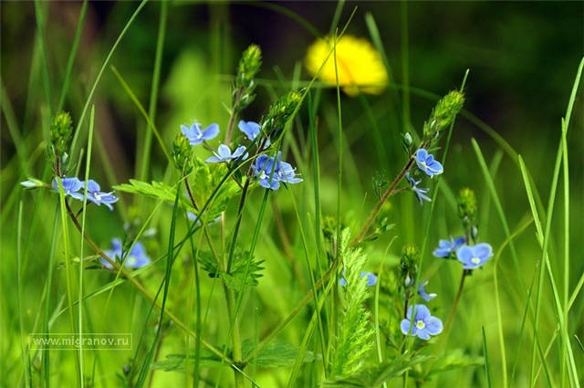
В июне густые сочные травы украшены цветами, зелень на деревьях и кустах свежая, ярко-зеленая. Листья раскрылись, окрепли.

Slide 4
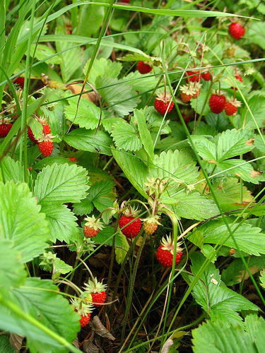
На лесных полянках загораются в зеленой траве алые огоньки душистой ягоды земляники. Поэтому и называют июнь «земляничником».

Slide 5
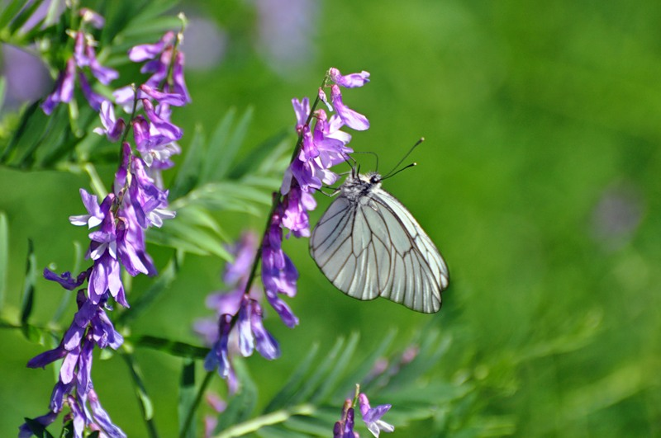
В лесах и лугах порхают бабочки, стрекозы, пьют нектар из цветов пчелы и шмели.

Slide 6
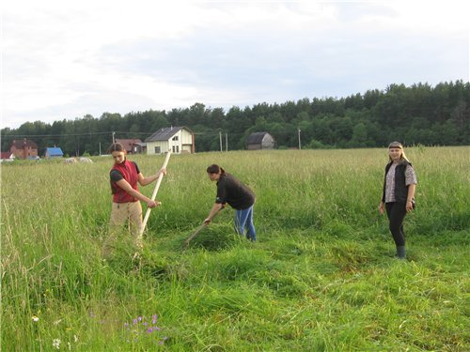
В июне люди начинают косить траву.

Slide 7
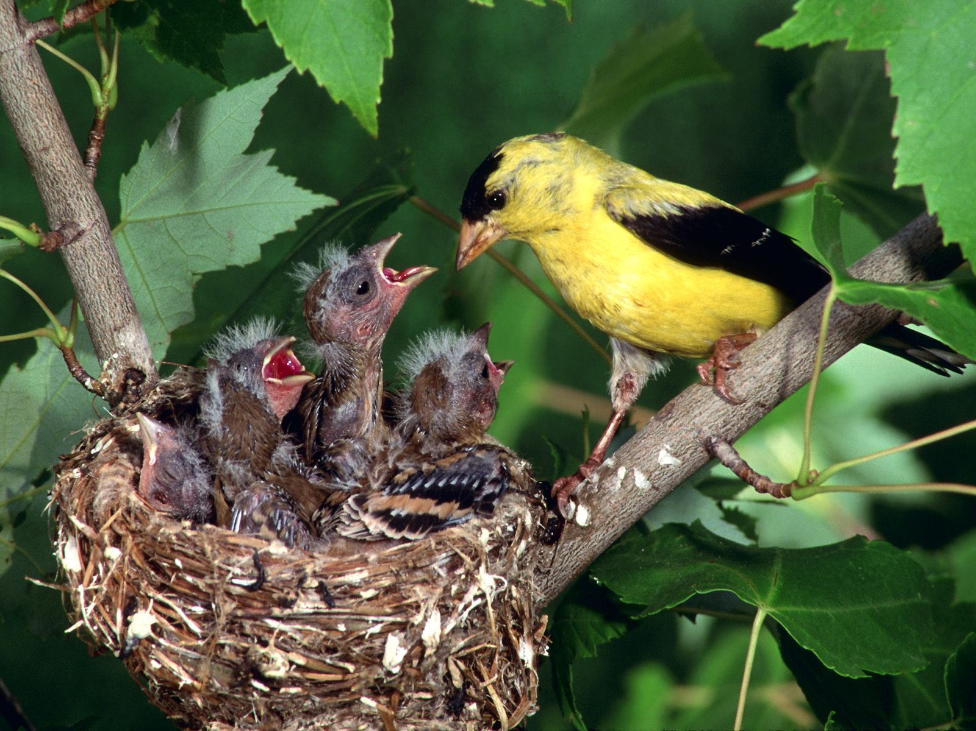
У птиц в гнезде появились горластые, прожорливые птенцы. Они широко раскрывают клювы, ждут, когда родители угостят их мошкой.

Slide 8
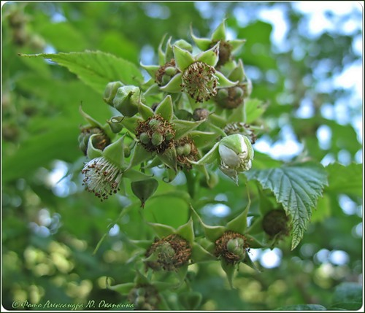
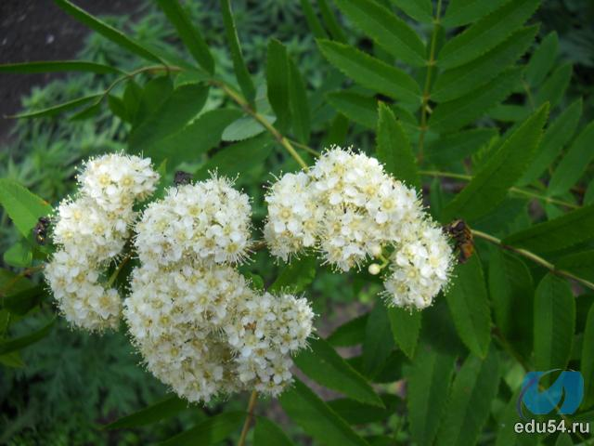
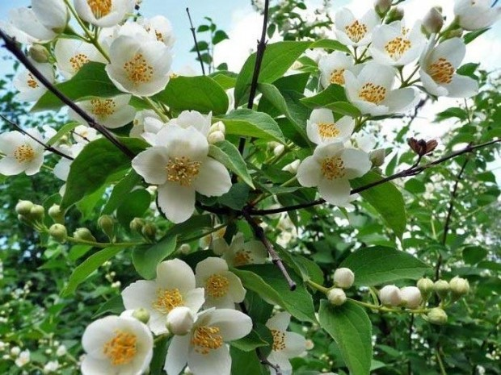
Цветет малина, рябина, благоухает жасмин.

Slide 9
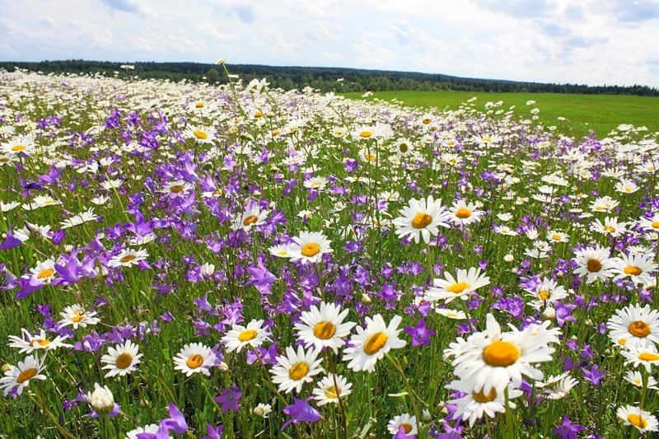
Июль – второй месяц лета. В народе его называют «сердцем лета». Яркие цветы украшают луга и поля, цветут ромашки, колокольчики, васильки.

Slide 10
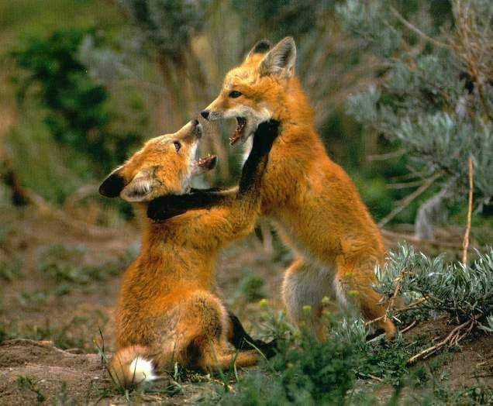
Звери заняты заботой о подрастающих малышах. Утром лиса выводит лисят погреться на солнышке.

Slide 11
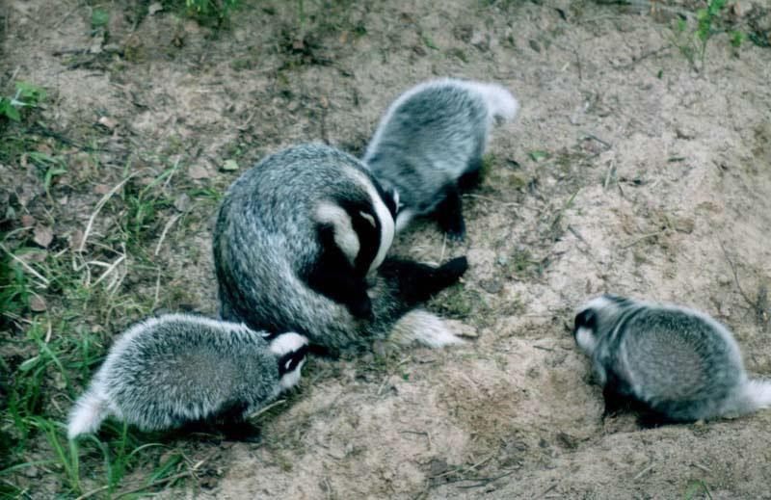
Играют возле своих нор барсучата.

Slide 12
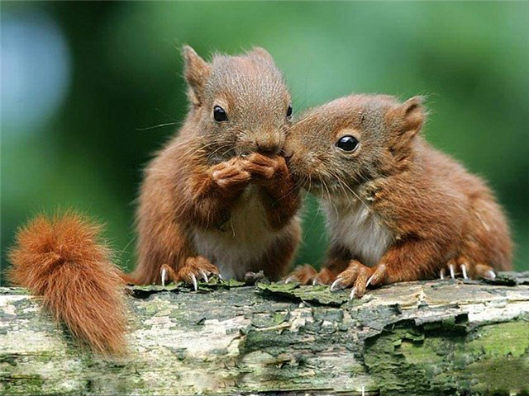
Выводит белка из гнезда своих бельчат.

Slide 13
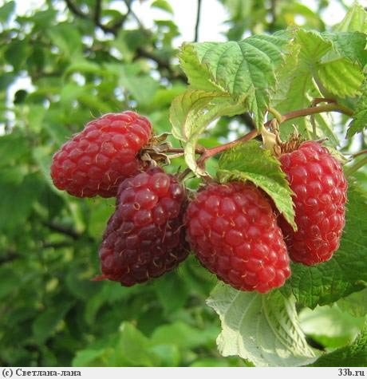
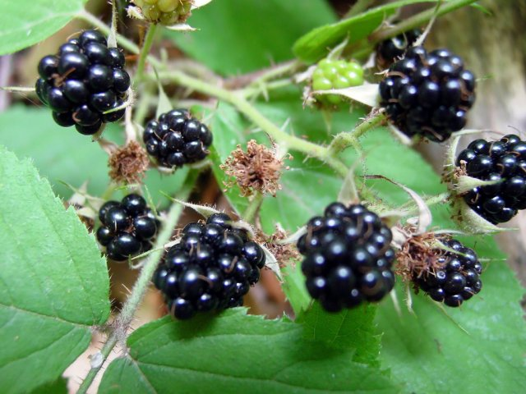
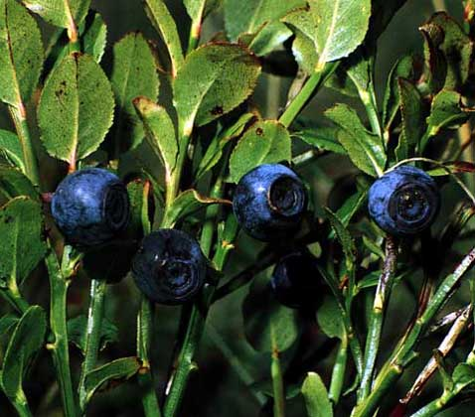
Поспевают ягоды – малина, ежевика, черника.

Slide 14
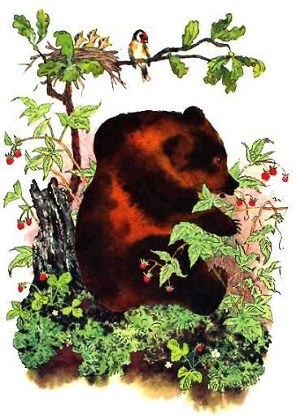
Зверям в июле – приволье. Много вкусных лакомств приготовил для них лес: сладкие ягоды, сочные травы, молодые нежные коренья, грибы. Медведь лакомится малиной.

Slide 15
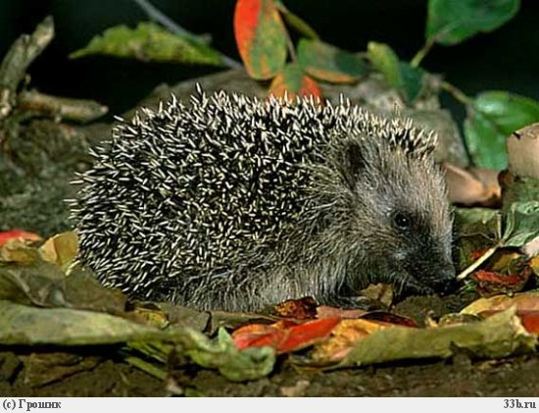
Еж ловит насекомых.

Slide 16
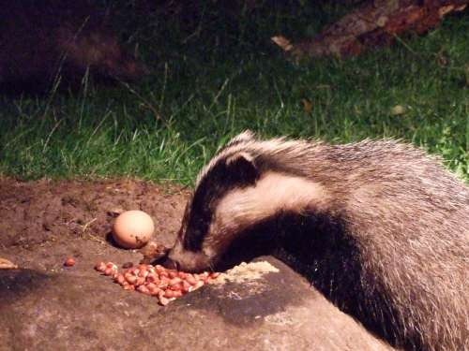
Барсук любит пообедать яйцами птиц.

Slide 17
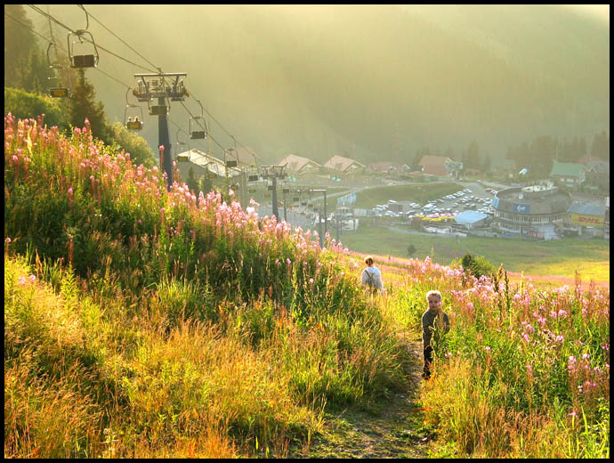
Август – последний летний месяц. Красное лето идет на убыль, дни становятся короче.

Slide 18
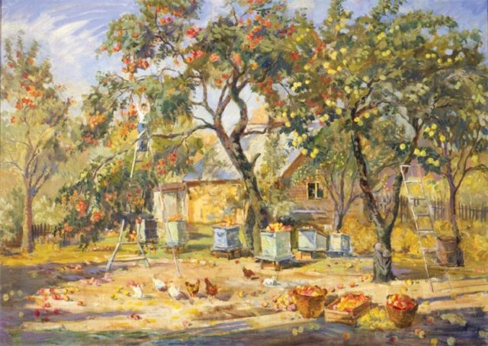
В садах созревают яблоки, сливы, груши.

Slide 19
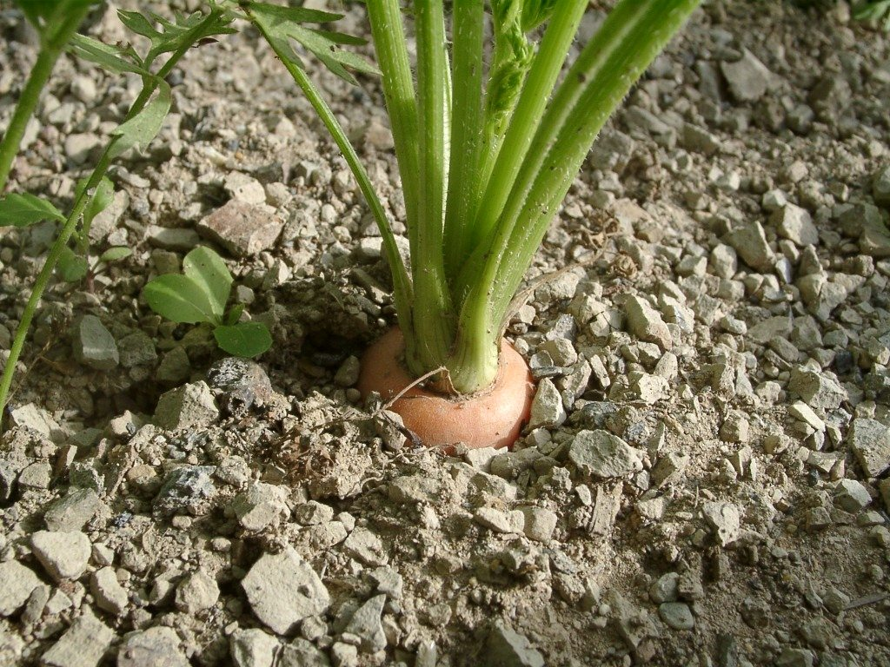
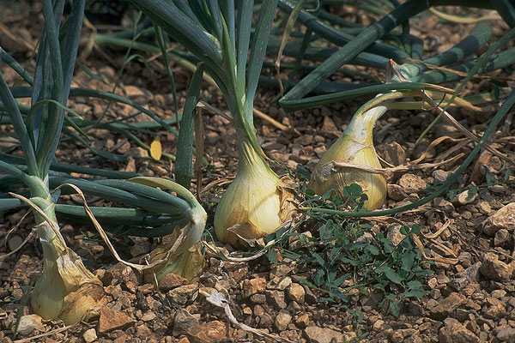
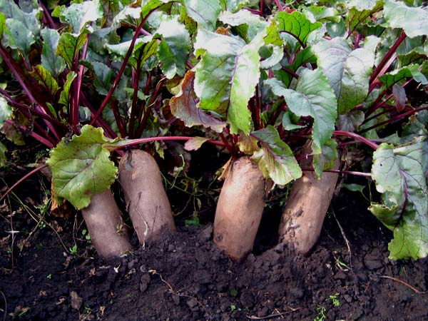
В огороде – морковь, лук, свекла.

Slide 20
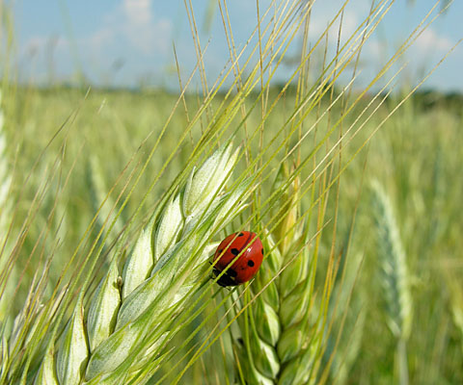
В полях наливаются спелостью колосья ржи, пшеницы.

Slide 21
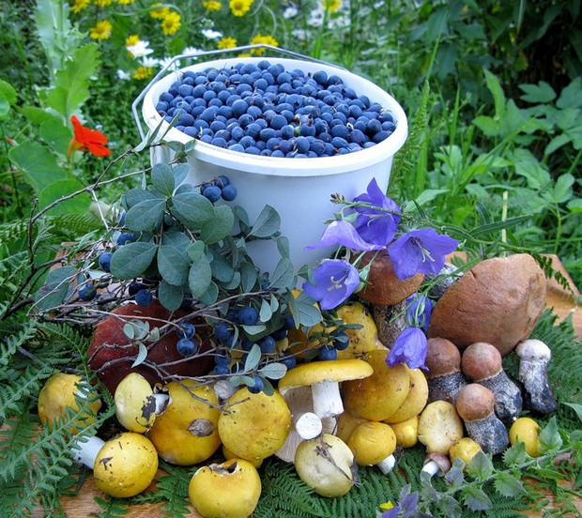
В лесу много грибов, ягод, орехов. Поэтому и зовут август в народе «хлебосолом».

Slide 22
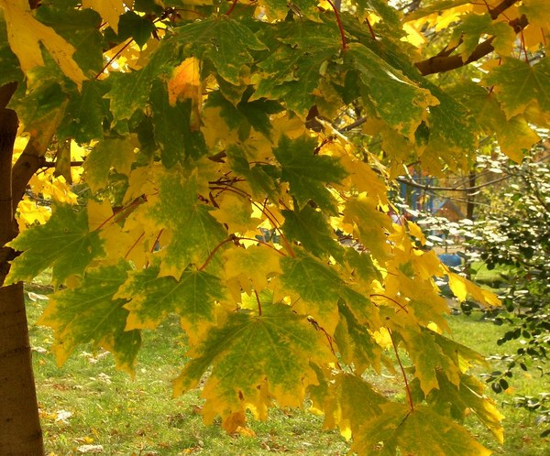
В конце августа появляются на деревьях первые желтые листочки – приметы ранней осени. Лето заканчивается.

